Slide 1
Группа № 10 «Колокольчики»
Новогодняя фантазия
Воспитатель: Бронникова Анастасия Михайловна
Бердск 2021

Slide 2
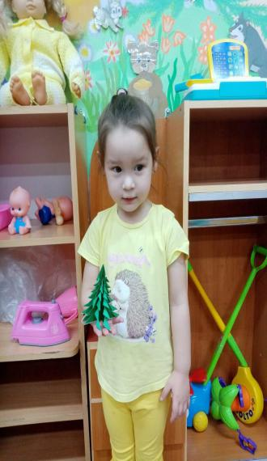
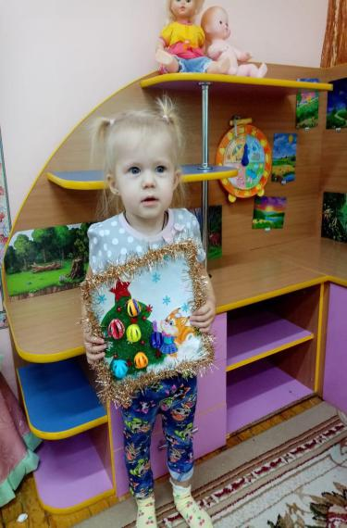
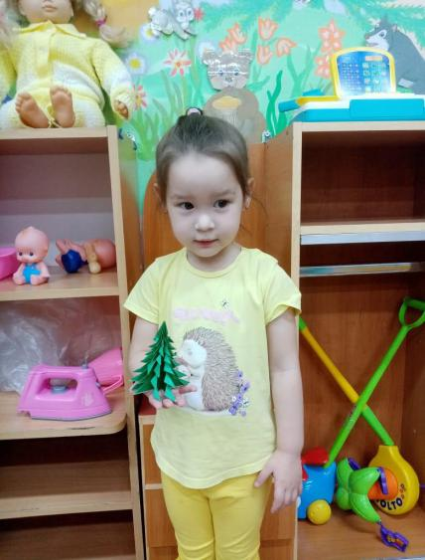
Посмотрите, какие у нас талантливые дети и их родители!

Slide 3
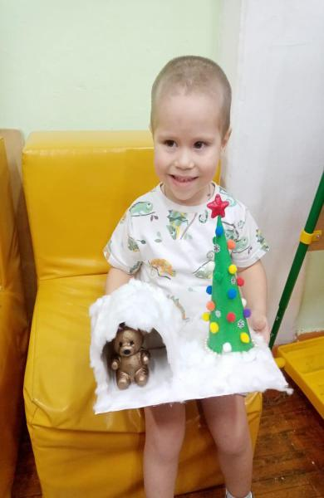
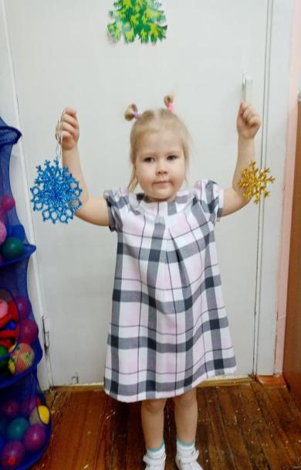

Slide 4
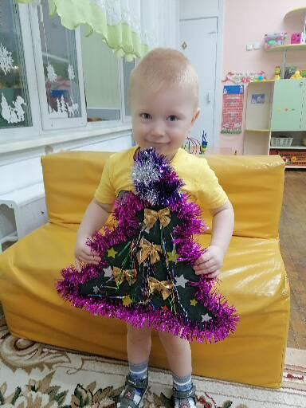
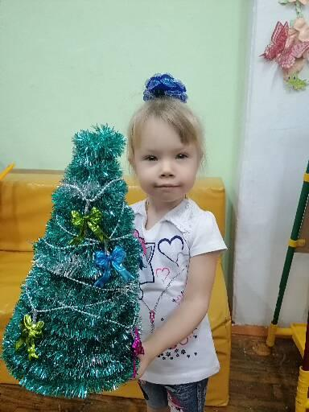

Slide 5
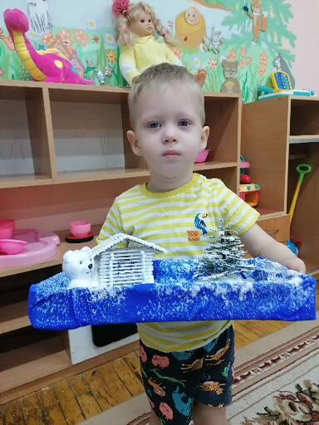
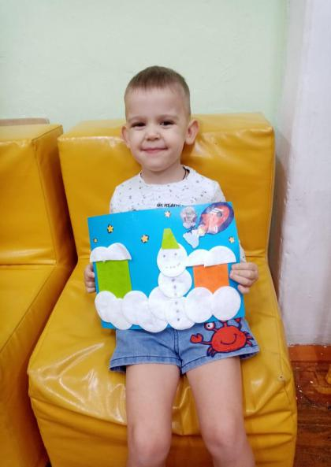

Slide 6
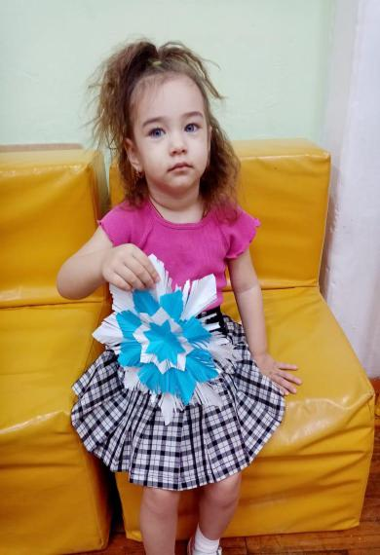
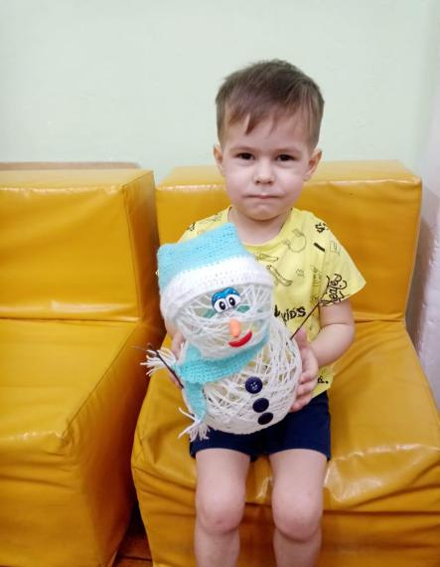

Slide 7
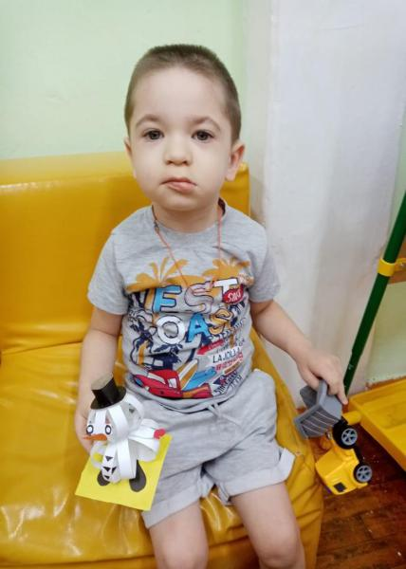
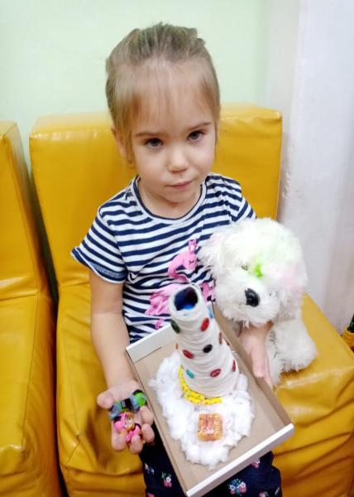

Slide 8
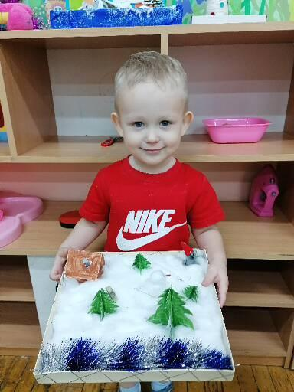
Скоро, скоро Новый год, он нам волшебство несёт.

Slide 9
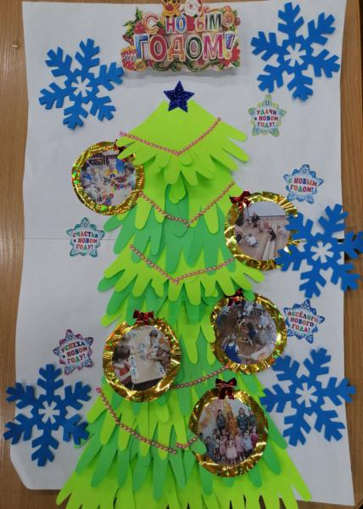
Коллективная работа детей и воспитателей
Новогодняя пора - чудес полна.
Вот и ёлочка – краса
А на шариках улыбается детвора!!!!

Slide 10
Спасибо за внимание!

